Slide 1
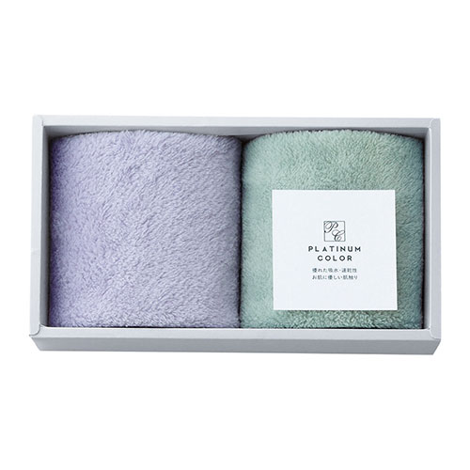
【提案書】
プラチナカラー・ハンカチタオル2Pセット
特徴
贈答用にも記念用にも、イベント等での特典用にもおすすめの、ハンカチタオルの2Pセット。吸水性と速乾性に優れており、またシンプルな無地デザインで使い勝手も抜群です。
納期
納期スペース
仕様
素材：ポリエステル
サイズ：約250×250mm箱サイズ48×204×112mm
お見積
お見積りスペース

